Slide 1
Expressief talent
Module B

Slide 2
Terugblik vorige les
Hoe is het gegaan met de opdracht?
PowerPoint maken

Slide 3
vandaag
Examen activiteit
Uitleg examens
Uitleg Art- Journal
Creatieve opdracht

Slide 4

Heeft iedereen al een idee voor zijn of haar examen activiteit?

Slide 5
Zo ja, werk deze dan uit via het plan van aanpak en het Activiteitenplan op de wiki.

Slide 6

Vandaag: samen het examen doornemen (als deze al bij jullie is). Uitleg: inleveren creatieve opdrachten en waar je art journal nog meer voor dient + een nieuwe creatieve opdracht waarvan je het werkproces toevoegd aan je art journal

Slide 7
De creatieve opdrachten
Wanneer alle creatieve opdrachten inleveren?
Uiterlijk 13 november!
Via Itslearning

Slide 8
De creatieve opdrachten tot nu toe
Foto uit het raam + tekst
Animatie/Stopmotion maken
Affiche maken
PowerPoint met tekeningen maken
Opdracht van vandaag: Thema opdracht Herfst

Slide 9

Art journal
HOE MAAK JE DAT?
Deze foto van Onbekende auteur is gelicentieerd onder CC BY.

Slide 10
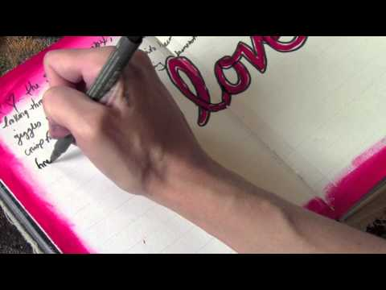

Slide 11

Creatieve opdracht
Deze foto van Onbekende auteur is gelicentieerd onder CC BY.

Slide 12
Themaopdracht
HERFST

Slide 13
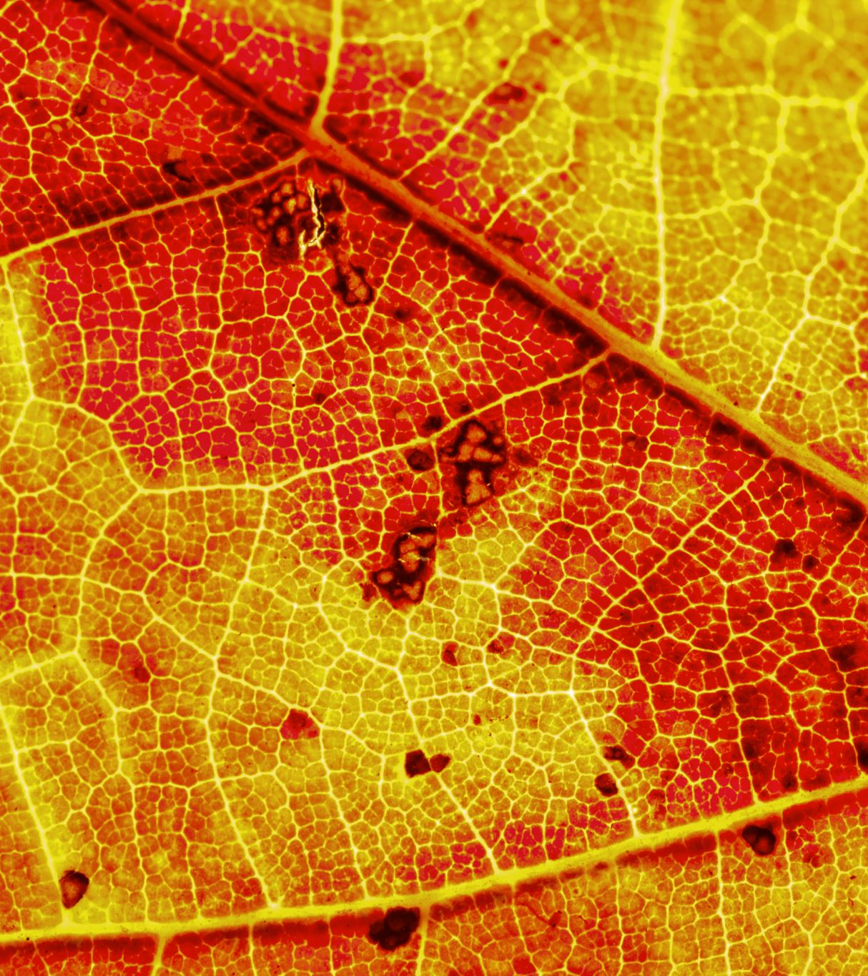
Wat komt er in je op als je denkt aan Herfst?
Verwerk dit in je art journal
Plaatjes / Tekst /Tekeningen/Kleuren

Slide 14


INSPIRATIE

Slide 15
Via je artjournal heb je inspiratie gekregen
Bedenk nu wat je gaat maken

Slide 16
Wordt je werkstuk 2-of 3 dimensionaal of een Tekst of muziek?
Welke materialen ga je gebruiken?

Slide 17

Hoe zet je expressie in?

Slide 18

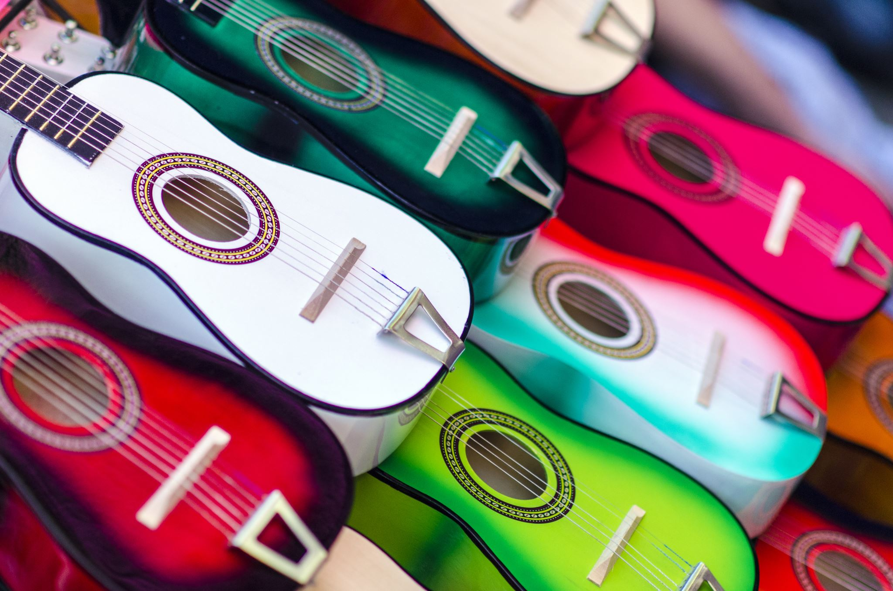
Laat je niet remmen!
schilderen
Muziek

Slide 19

Wat is jouw expertise?
Tekst
object

Slide 20
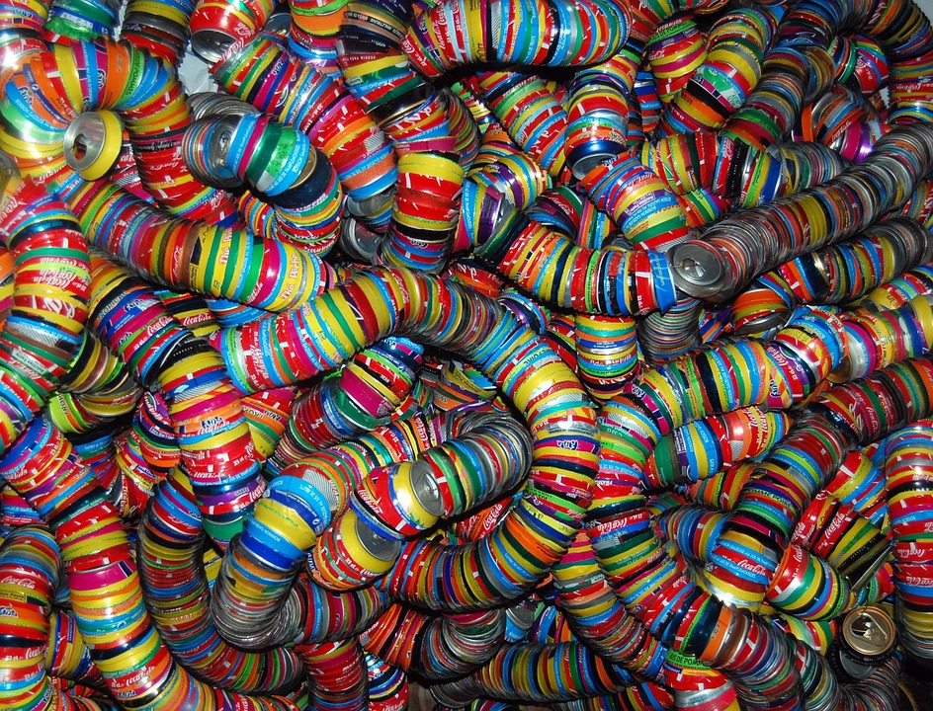
Heel veel plezier met deze creatieve opdracht!
EXPRESSIE!

